Slide 1
Министерство образования и науки Республики Хакасии Государственное бюджетное образовательное учреждение Республики Хакасия среднего профессионального образования «Черногорский горно-строительный техникум» Специальность: Строительство и эксплуатация зданий и сооружений
Инженерно-геологическая съемка как комплексное изучение района строительства. Построение геологического разреза по данным буровых скважин с отображением литологического свойства мощности условий залегания пород, подземных вод, физико-геологических явлений. Описание геологического разреза.
2014

Slide 2
Содержание:
Инженерно-геологическая съемка.
Основные задачи инженерно-геологической съемки.
Виды исследований инженерно-геологической съемки.
Понятия геологического разреза.
Построение геологического разреза.
Стратиграфическая колонка. Понятия и обозначения.
Подземные воды.
Описание геологического разреза.

Slide 3
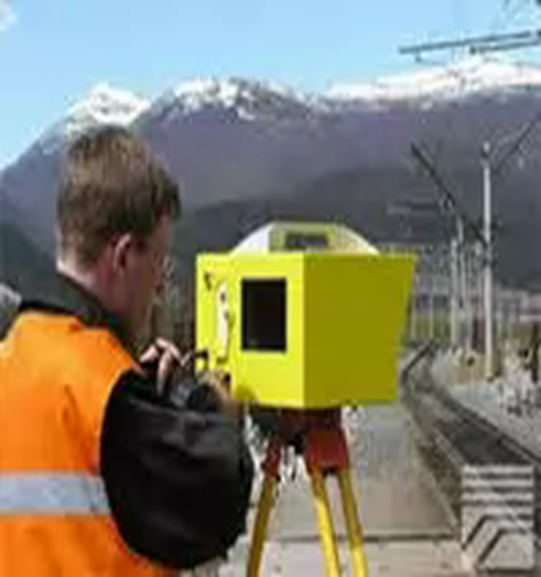
Инженерно-геологическая съемка
Инженерно-геологические исследования, проводимые с целью установления и отображения на картах, разрезах и в других отчётных документах морфологии и других закономерностей пространств, изменения факторов геологической среды, определяющие условия возведения и эксплуатации инженерных сооружений, прогнозирования их изменения под влиянием инженерной деятельности.

Slide 4
Основные задачи инженерно-геологической съемки:
Изучение геологического строения, геоморфологических и мерзлотно-гидрогеологических особенностей, инженерно-геологических свойств пород, современных геологических процессов и явлений, — выявление закономерностей пространств, изменения инженерно-геологических условий;
Установление взаимосвязей между отдельными компонентами инженерно-геологических условий;
Изучение взаимодействия геологической среды с существующими инженерными сооружениями (изучение опыта строительства и эксплуатации инженерных сооружений);
Установление истории формирования и современной тенденции развития инженерно-геологических условий;
Составление прогноза изменения инженерно-геологических условий в процессе хозяйственного освоения территории.

Slide 5
Инженерно-геологическая съемка включает следующие виды исследований:
Дешифрирование аэрофотоматериалов и аэровизуальные наблюдения;
Маршрутные наблюдения;
Проходка горных выработок (скважин, шурфов и т.п.);
Геофизические исследования;
Полевые изучения свойств грунтов, включая статическое и динамическое зондирование;
Лабораторные исследования состава и свойств грунтов и химического состава подземных вод;
Опытно-фильтрационные работы;
Стационарные наблюдения;
Специальные виды инженерно-геологических исследований, предусмотренные программой;
Камеральная обработка и составление отчётных материалов.

Slide 6
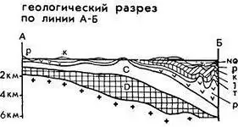
Геологические разрезы представляют собой проекцию геологических структур на вертикальную плоскость и являются важным дополнением геологических карт. Они позволяют выявить геологическое строение местности на глубине.
На геологическом разрезе показывают возраст, состав, мощность, условия залегания пород, гидрогеологические условия. В тех случаях, когда разрез отражает физико-геологические явления и свойства пород, его называют инженерно-геологическим разрезом.

Slide 7
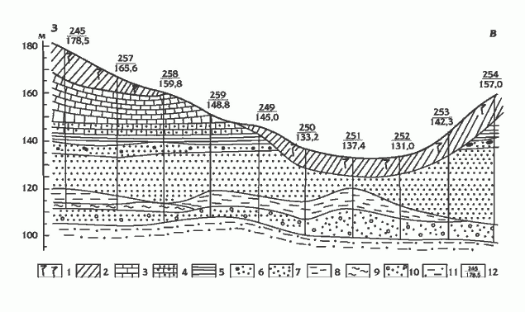
На геологическом разрезе показывают возраст, состав, мощность, условия залегания пород, гидрогеологические условия. В тех случаях, когда разрез отражает физико-геологические явления и свойства пород, его называют инженерно-геологическим разрезом.

Slide 8
Построение геологического разреза
Инженерно-геологические карты — это сведения о важнейших инженерно-геологических факторах в пределах изучаемой территории.
Каждая инженерно-геологическая карта — понятие собирательное и состоит из собственно карты, условных обозначений, геологических разрезов и пояснительной записки.

Slide 9
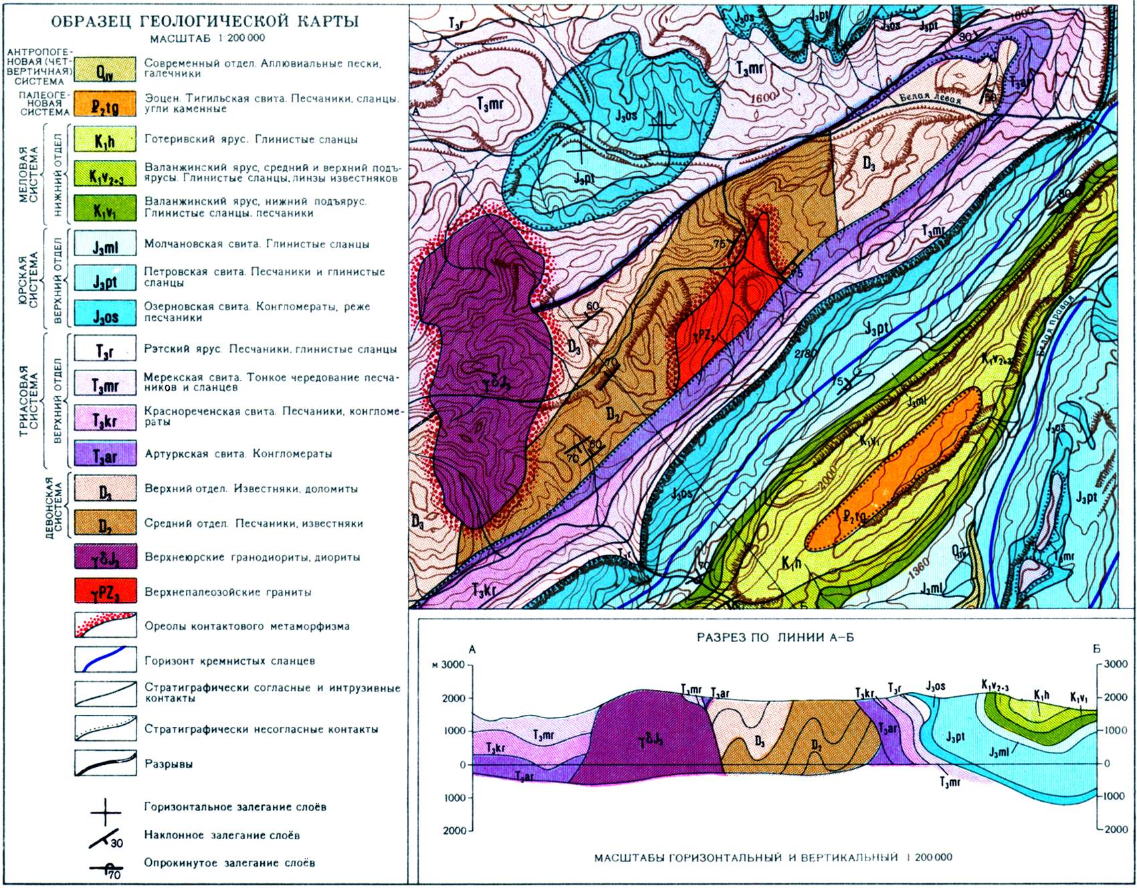

Slide 10
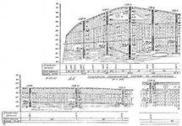
Для построения геологического разреза в начале вычерчивают топографический профиль. Наносят на него с геологической карты границы толщи пород, пересекаемые разрезом. По данным об условиях залегания пластов показывают границы распространения толщи на глубину. Над разрезом — название, числовые вертикальные и горизонтальные масштабы, по сторонам — буквенные обозначения разреза (А-А; А-В; I-I), ориентировка по сторонам света.

Slide 11
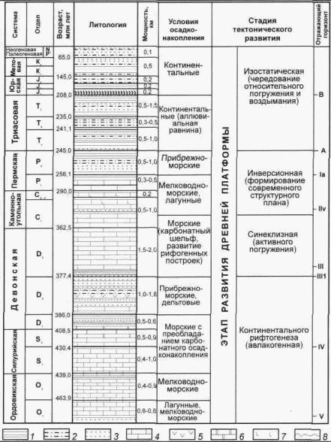
Стратиграфическая колонка -
это чертёж, изображающий специальными условными знаками в определённом масштабе последовательность напластований горных пород в нормальном стратиграфическом разрезе и характер контактов между смежными стратиграфическими подразделениями.

Slide 12
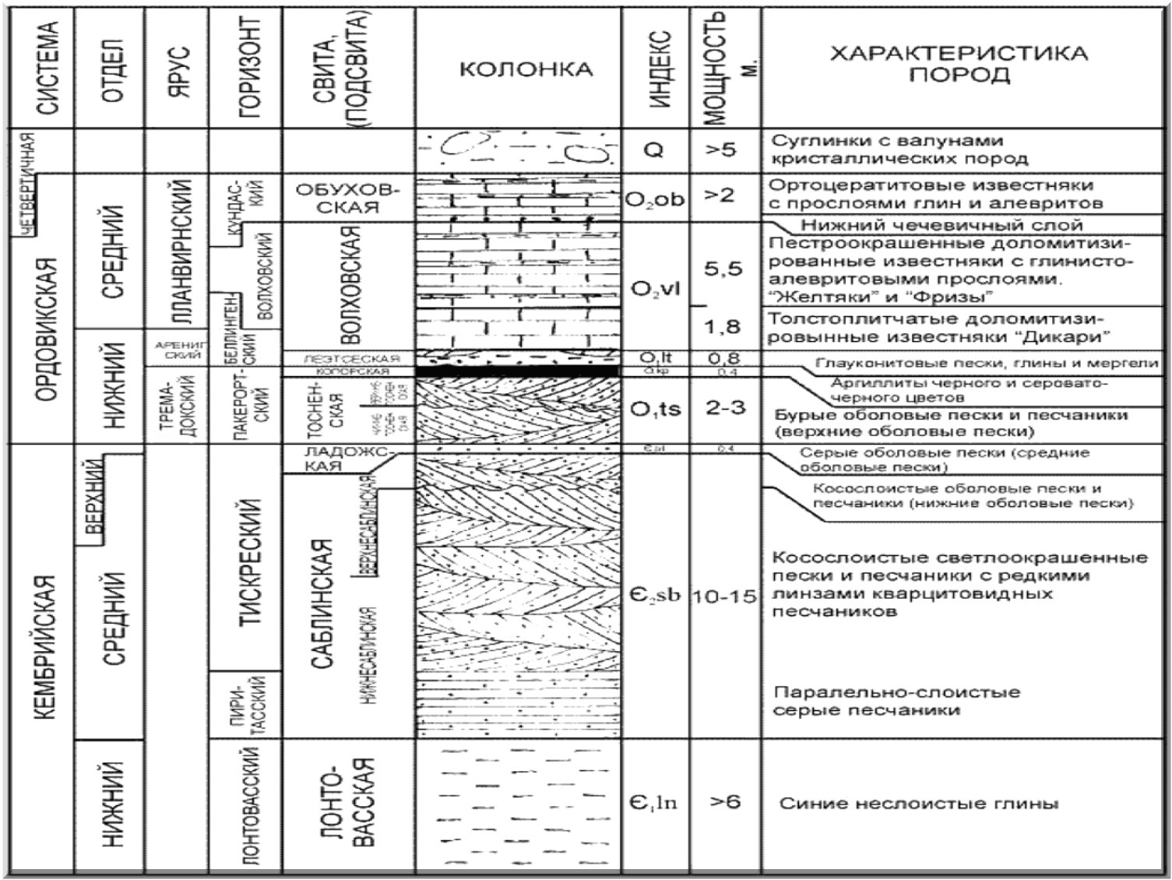
Обычно на стратиграфическая колонка помещаются названия (или индексы) стратиграфических подразделений, их геологический возраст, мощность, литологические и палеонтологические характеристики. Стратиграфическая колонка, составленная в результате сопоставления двух или нескольких местных стратиграфических разрезов, называется сводной.

Slide 13
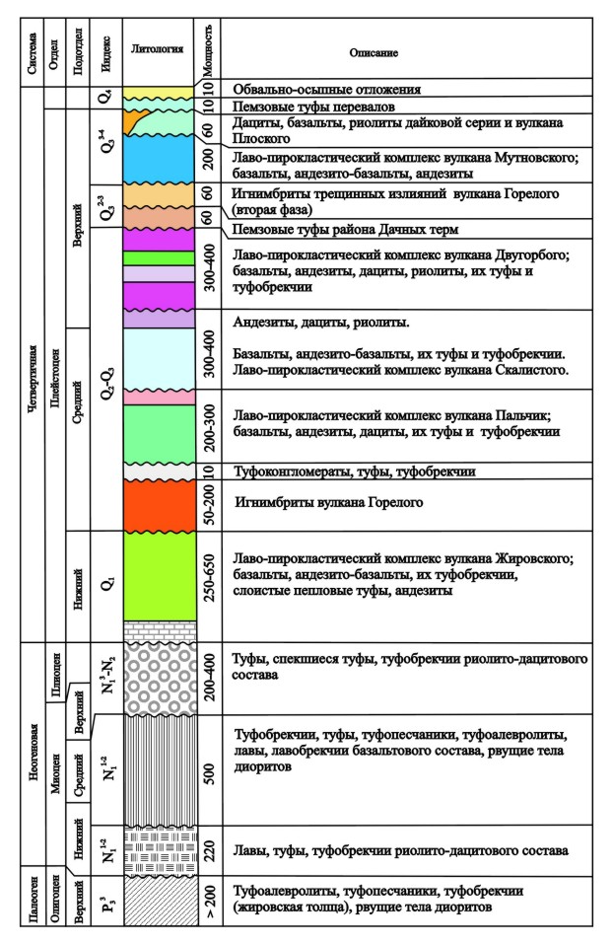
Стратиграфические образования разделяются по составу и возрасту. Возраст стратиграфических образований обозначается цветом и его оттенками и геологическими индексами. Состав показывается только при необходимости отражения особенностей вещественного состава различным крапом.

Slide 14
В качестве условных обозначений используют цветовые, штриховые, буквенные и цифровые.
1. Цветовые — обозначают возраст осадочных, вулканических и метаморфических пород в соответствии с международными стандартами (см. шкалу). При этом породы нижнего отдела какой-либо системы обозначаются более темным тоном, чем среднего и верхнего. Яркие цвета — составляют магматические горные породы (кислые ярко-красные, основные — ярко-зеленые).
2. Штриховые — точки, черточки, треугольники, крестики и т.п. показывают вещественный состав горных пород различного происхождения.
3. Буквенные и цифровые (индексы) — указывают возраст и происхождение пород. Для обозначения осадочных, вулканических и метаморфических пород индекс составляется из прописных и строчных букв латинского алфавита и цифр. Первой ставится прописная латинская буква, обозначает систему, внизу справа от нее арабской цифрой — отдел, далее — ярус строчными латинскими буквами, затем цифры справа внизу — подъярус.

Slide 15
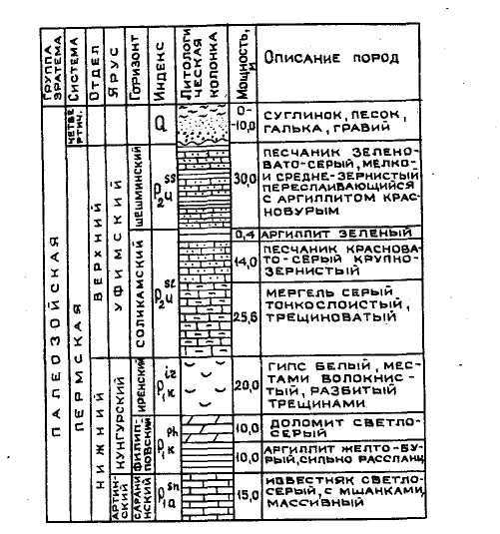
Стратиграфическая колонка состоит в масштабе более крупном или карта. Показывает последовательность пластования горных пород, характеристику контактов между ними и вещественных составов. В центре — геологическая колонка (без раскраски), слева — стратиграфические подразделения и индексы; справа — мощность, затем характеристика пород.
При согласном залегании пород в стратиграфической колонке граница прямая, при несогласном — волнистая.

Slide 16
Главным ключом к познанию условий залегания подземных вод района является геологический разрез.
Характер, мощность и последовательность отложений дают наиболее важные указания относительно возможности существования водоносных горизонтов глубины, на которой они могут быть встречены. Для изучения подземных вод района сведения о колодцах и буровых скважинах особенно центы, так как они дают прямые указания о количестве, качестве в напоре воды, получаемой из последовательных отложений.

Slide 17
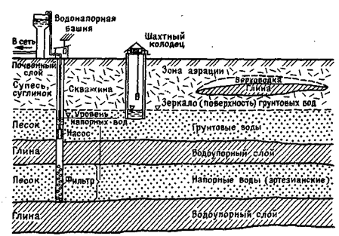

Slide 18
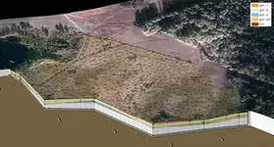
Описание Разреза Послойное
Описание Разреза Послойное — необходимая основа изучения слоистых толщ. Начинается с типизации разреза, затем фиксируется вещественный состав и порядок расположения слоев в естественных выходах, горных выработках и кернах буровых скважин снизу вверх или сверху вниз с обязательным указанием порядка описания.

Slide 19
Для каждого слоя определяются:
название п. (по преобладанию в ней того или иного материала, напр. песчаник, доломит, глина);
главные внешние особенности п. (грубозернистая, серовато-зеленая, яснослоистая и т. п.);
степень однородности в разрезе (напр., переслаивающийся с глинистыми прослоями, тонкослоистый) и т. п.;
мощность слоя и элементы его залегания;
окраска и изменение ее в разрезе и по простиранию;
характеристика зернистости и ее изменений в разрезе и по простиранию;
минеральный состав (визуально) и его изменение в пределах слоя;
характеристика поверхностей данного слоя;
детальная характеристика слоистости;
характеристика др. текстурных особенностей (ориентировка галек, орг. остатков и др.);
детальная характеристика положения в слое орг. остатков, их состав;
описание заметных в поле новообразований;
характеристика изменений внешнего облика п. при выветривании;
др. литологические особенности отличия.

Slide 20
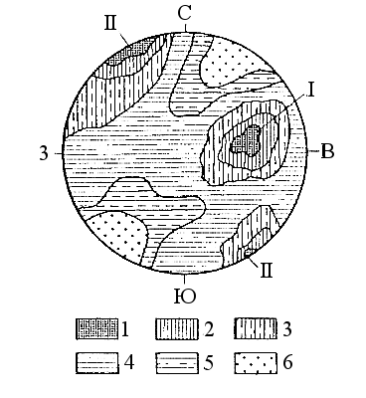
Из каждого слоя должны браться кроме органических остатков образцы, желательно ориентированные, с учетом тех видов лабораторных исследований, для которых они предназначаются должно сопровождаться построением стратиграфической колонки, зарисовками и фотографиями разреза.

Slide 21
Используемая литература:
bookzie.com/book_437_glava_89_GEOLOGICHESKIE_RAZREZY.html
www.coolreferat.com/Построение_геологического_разреза_по_колонкам_буровых_скважин
www.drillings.ru/geolog-snimok
ecos.org.ua/?p=76
enc-dic.com/geology/Opisanie-razreza-poslonoe-9741.html
www.engeo.ru/index.php?r=7&nid=71&page=7

Slide 22
Министерство образования и науки Республики Хакасии Государственное бюджетное образовательное учреждение Республики Хакасия среднего профессионального образования «Черногорский горно-строительный техникум» Специальность: Строительство и эксплуатация зданий и сооружений
Инженерно-геологическая съемка как комплексное изучение района строительства. Построение геологического разреза по данным буровых скважин с отображением литологического свойства мощности условий залегания пород, подземных вод, физико-геологических явлений. Описание геологического разреза.
2014

